Slide 1
‘La virtud está en el medio’
Observaciones sobre la pronunciación de la /s/
en el español dominicano
Orlando Alba

Slide 2
PREÁMBULO
La pronunciación de la /s/ en la República Dominicana exhibe una situación muy peculiar, probablemente única en el mundo hispánico, en la que coexisten dos prácticas diametralmente opuestas.
Mientras el habla popular parece haber llegado al final del proceso de relajación, con unos índices extremos de eliminación cercanos al 100%, las emisiones de noticias por televisión, y algunos hablantes cuando se encuentran en situaciones formales, despliegan la retención absoluta, con un exagerado nivel de conservación de la variante plena [s].
En medio de ambos polos se encuentra la realidad del habla culta natural del país, cuya modalidad es variable. En esa pronunciación, la /s/ se manifiesta de distintas formas, pero con una marcada preferencia por la variante aspirada [h].
Esquema de esta presentación:
1. El radicalismo de la ELISIÓN 2. El extremismo de la CONSERVACIÓN 3. El punto medio: el HABLA CULTA NATURAL

Slide 3
1. No, no se puede eØto. EØto Øtá demasiado malo. Mira, eØta eØ la hora que yo no me he desayunado. Øtoy deØde las seiØ de la mañana sentado en eØte volante aquí, en eØte guía, y nada máØ he picado ciento cincuenta pesoØ. Y eØte carro eØ de gaØ. ¿Y sabeØ cuánto se chupa? Ciento treinta pesoØ al día. No hay máØ que hablar.
Un avance de los datos
De 18 /s/ implosivas: 18 [ø]
2. Fuentes del Palacio Nacional revelaron este miércoles que podría sorprender a la ciudadanía la cantidad y los niveles de los funcionarios que serán sustituidos. Señalaron que en las sustituciones que se esperan también estén involucrados militares.
De 16 /s/ implosivas: 16 [s]
3. Tiene que haber una cantidad de medidas y entre ellah el tema de la pena es correcto. Yo ehtoy totalmente de acuerdo con que es saludable, como una de lah tantah medidah que hay tomar para mejorar el sihtema de juhticia en la República Dominicana, poner la pe, la cadena perpetua.
De 10 /s/ implosivas: 3 [s], 7 [h]

Slide 4
PRIMERA PARTE
El RADICALISMO
de la ELISIÓN

Slide 5
El avanzado estado en que se encuentra el proceso de relajación de la /s/ implosiva en el español popular dominicano es un hecho ampliamente documentado. La frecuencia de su eliminación se acerca al 100%.
Principalmente por esa razón, muchos investigadores caracterizan el modo de hablar del país como innovador, y hasta radical, desde el punto de vista fonético, en oposición a otros dialectos hispánicos considerados conservadores.

Slide 6
En opinión de Terrell (1979 y 1986), de Jiménez Sabater (1975 y 1978) y de López Morales (1987), el proceso de reducción de la /s/ en la República Dominicana se encuentra en una etapa de desarrollo más avanzada que la que presenta en otras áreas del ámbito hispánico.
Los altos índices de elisión, y los casos de ultracorrección, llevaron a Terrell al extremo de plantear la hipótesis, rebatida después por López Morales y por Alba, de que el español popular dominicano
carece de /s/ subyacente.

Slide 7
Henríquez Ureña (1975: 139 y 147) apunta que en la dicción culta “la /s/ (y la que fue z) se convierte en aspiración’. Agrega que, en el habla popular, “la desaparición de la /s/ (y la z > s) es frecuente”.
Jiménez Sabater declara que “la desaparición absoluta de la -s final como marca de segunda persona verbal o de pluralidad se percibe ya con cierta frecuencia hasta en cátedras y discursos académicos” (1978: 178). Afirma que la regla general en la mayor parte de la República Dominicana es la pérdida completa de la /s/ final de sílaba y de palabra (1975: 80). Cree que el proceso de elisión se halla mucho más avanzado “entre las generaciones jóvenes - menores de treinta años- que entre personas de mayor edad”.

Slide 8
Jorge Morel (1974: 75) indica que la desaparición de la / s/ en posición final absoluta corresponde al 63% en los informantes cultos, 86% en el nivel intermedio y 95% en el popular. Núñez Cedeño (1980: 135) concluye que el grupo socioeconómicamente alto “se caracteriza por emplear un gran número de la aspirada [h] en oposición a los demás grupos”, en los que es marcada la preponderancia de la elisión.
Terrell (1986: 133) considera que en el habla popular de la joven generación dominicana la regla de debilitamiento de /s/ final ha alcanzado el carácter de categórica produciendo “la muerte de un proceso fonológico adoptado hace ya varios siglos”. Concluye que hay evidencia de que /-s/ final no es subyacente en las formas léxicas, y que hay una regla de inserción de /-s/ final que opera según criterios estilísticos.

Slide 9
Datos de Jorge Morel (1974), Terrell (1986) y Alba (1990, 2004)
Variación de la /s/ implosiva en el habla popular dominicana

Slide 10
Ilustración del radicalismo de la elisión de /s/
CHOFERES DEL CONCHO DE SANTO DOMINGO:
1. Bueno, yo no øtoy de acuerdo con eso, no. No øtoy de acuerdo con esoø planeø. Porque eø que aumentar la, la, el precio de la gasolina, había que aumentar el pasaje.
2. Porque eø que el paíø øtá en crisiø. Y eøtamoø en mala todoø. Lo que hay que bajar la comida, bajar gasolina, y bajar todo el mundo. Entonceø va a venir el pasaje carísimo.
3. El pobre, el pobre se va a ir a pique.
4. No eø bueno que la suba porque tú sabeø, nosotroø loø chofereø, somoø padreø de familia y lo que pagamoø doscientoø pesoø de carro de tranøporte público, no eø debido que la suba y no eø lo correcto.

Slide 11
Muestra del habla popular en Santo Domingo
◙ Hemoø ido cuatro veceø a la CAASD y lo que noø hacen eø promesaø y promesaø y no noø resuelven el problema. Parece que tienen loø, loø, la, la tubería entaponada, o no sé qué eø lo que eøtá pasando.
◙ Que manden, que noø manden agua, que noø manden agua, que eøtamoø secoø. Como cuatro meseø que no viene una gota de agua.
◙ Lo que se eøtá exigiendo eø que se mande el agua nada máø. Aquí se paga impueøtoø, se paga todo, todo lo que paga un ciudadano y somoø personaø pobreø. Aquí lo que se exige que se mande el agua y que se cumpla con la promesa que se hizo.

Slide 12
Muestra del habla popular en Santiago
1. La situación económica øtá dura. Que lo que loø médicoø ganan en eøtoø momentoø no leø alcanza para nada. Yo le hago un llamado al Gobierno para que interceda en eøto, porque cuando pasan eøtoø tipoø de incidenteø, los únicoø perjudicadoø son loø pacienteø.
2. Eøto øtá malo, porque eøto, eøto eø a fuerza de cuartoø que se mueve todo. Y hay muchoø atracoø ahora en eøte Gobierno, y eøto nunca se va a acabar. Ve, eso fue un atraco que me hicieron ahí. Me quitaron una eøcopeta y un revólver, y todavía no me han atendido, dende el sábado. Nada máø me dieron esoø punticoø ahí.
3. Adióø, yo que eøtoy pagando eøto, elloø pasilleando y nosotroø, con eso, ve un dolor que tengo ahí que ni voltearme puedo de ahí, ahí. Entonceø elloø pueden hacer su huelga en otra forma, no caøtigando al paciente.
4. Loø médicoø, uøted sabe, hacen la huelga y entonceø, nosotroø loø pacienteø eø que pasamoø trabajo. Sí, porque nosotroø øtamoø aquí deøde laø seiø y media de la mañana y todavía no noø han podido ver por eso, por la huelga.
5. Yo øtoy mala, me siento mala, me eøtán dando haøta mareoø aquí y aquí yo no he viøto yo un médico. Yo no loø veo aquí.

Slide 13
El avanzado proceso de reducción no se limita a los hablantes de nivel social bajo.
Se aprobaron doø créditoø. Un crédito con, con… un pool de bancoø, encabezadoø por un banco italiano y el crédito del BNDs ¿? Amboø créditoø fueron coordinadoø. No sé por qué razón. Eøtablecían que por cada dólar que soltara el BNDs ¿?, el pool de bancoø italianoø soltaba uno también. Ha llegado el momento ya que nosotroø no podemoø seguir eøperando, porque nosotroø necesitamoø terminar a Catalina. Y por eso nosotroø lo que hemoø pedido al Congreso eø que eøte crédito que eøtá aprobado en, en el…, en el Congreso…

Slide 14
Una aclaración necesaria: La elisión de la /s/ solo se produce al final de la sílaba. Eso demuestra que los factores lingüísticos tienen prioridad sobre los sociales, que actúan solamente cuando los primeros lo permiten.
Variación de la /s/
“Uno sale a buØcaise su comida de sus͜hijoØ. Cuando uno viene a vei, monta a un malhechoi ahí, en la cola dei motoi y eØ para quitaile ei motoi y quitaile haØta la vida a uno también. EntonceØ yo leØ digo a mis͜hijoØ : vean, yo saigo a las seiØ de la mañana y hay díaØ que yo eØtoy a laØ doce, a la una de la mañana en la calle, no haciendo lo mal hecho, eØ buØcándoles su comida a uØtedeØ.ˮ
El hablante, un motoconchista cibaeño, solo produce los cambios cuando esas consontantes están en posición final de sílaba.

Slide 15
SEGUNDA PARTE
El EXTREMISMO
de la CONSERVACIÓN

Slide 16
Al radicalismo de la ELISIÓN, se opone el extremismo de la CONSERVACIÓN: la hipercorrección en las noticias de TELEVISIÓN.
Como se podrá observar en los siguientes ejemplos, de prácticamente un 100% de elisión en el habla popular, se pasa a un 100% de retención en la emisión de las noticias de televisión.
Este extremismo se denomina hipercorrección, porque consiste en un exceso de corrección, si se compara con la realidad del habla culta natural en el país.

Slide 17
Algunos ejemplos
Y como pueden ver, a mis espaldas se encuentra el batallón de cadetes que rindió las honras fúnebres al fenecido coronel Julián Suárez Cordero, quien hace unos momentos fue trasladado al Cruce de Los Lanos, donde fue su ciudad natal y donde le darán en las próximas horas cristiana sepultura. Eso es todo por el momento. Retorno con ustedes.
Lanzaron escombros a la vía y obstruyeron el tránsito vehicular. Denunciaron que las autoridades veganas han prometido varias veces la reparación de esa importante vía en el Pinito y nunca han cumplido su promesa.

Slide 18
No debe confundirse el término HIPERCORRECCIÓN con el de ULTRACORRECCIÓN, que en la tradición hispánica se refiere al fenómeno que se produce cuando el hablante interpreta como incorrecta una forma correcta y la sustituye por la que entiende normal. Se hace una reestructuración fonológica que genera una forma inaceptable, incorrecta (cuatros, bacalado). Según la definición académica, es la deformación de una palabra por equivocado prurito de corrección.
La HIPERCORRECCIÓN solo produce un aumento de la frecuencia con la que se usan las formas de prestigio por un grupo con respecto a otro de más alto nivel sociocultural. El hecho consiste en un exceso cuantitativo de corrección, que no se considera incorrecto, pero sí ARTIFICIAL, POCO NATURAL.

Slide 19
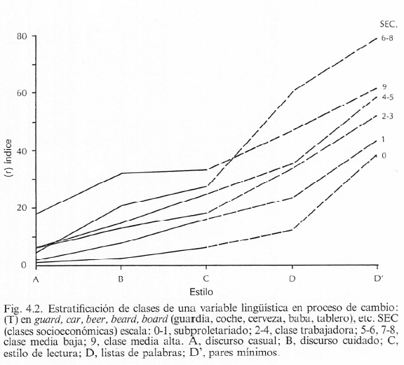
Se entiende por hipercorrección (Labov 1983. Modelos sociolingüísticos) el comportamiento lingüístico que revela un esquema gráfico curvilíneo, cuando al pasar a un estilo más cuidadoso, un grupo inferior supera a otro de mayor nivel sociocultural (pág. 159). En la gráfica, tomada de Labov, se observa un cruce de líneas: los hablantes del nivel sociocultural medio bajo sobrepasan de forma notable a los del nivel medio alto en el uso de la variable de prestigio /r/ en los dos estilos más cuidadosos.
Aunque no se trata exactamente de la misma situación, la noción de hipercorrección es aplicable también al caso de los presentadores y reporteros.
Según el DLE, el formante hiper- significa superioridad o exceso. Se podría decir que los comunicadores exhiben un exceso de corrección en comparación con los hablantes de nivel sociocultural alto, que son quienes establecen de manera natural la norma culta o estándar de la comunidad.

Slide 20
Ejemplos de ultracorrección
‘Dios nos dios la oportunidad, de llegar a una ciudad, una ciudad de oportunidades, donde nosotros por ser personas trabajadoras…’
‘Los titulares de treces secretarías que han quedado vacantes.’

Slide 21
Ejemplo de HIPERCORRECCIÓN
Medidas como lavarse las manos y cocer bien los alimentos son algunas de las precauciones que se están tomando tras la muerte de cinco personas en esa zona con síntomas sospechosos de cólera. Algunos de los peligros que acechan a estos residentes son solares baldíos, el mal estado del drenaje cloacal y la automedicación. Sin confirmar muerte por cólera, las autoridades sanitarias han notificado hasta el momento veinticinco casos de la enfermedad. Héctor de la Cruz, NOTICIAS SIN.

Slide 22
Ejemplos de HIPERCORRECCIÓN
* Rosado explicó que la comunidad logró que la empresa dedicada a reciclar combustibles dejara de operar, gracias a que Medio Ambiente ordenó su cierre por faltar a los requerimientos, pero esta retomó sus labores luego de seis meses. Al caer la tarde, la empresa continuaba con sus puertas cerradas, mientras que los familiares de las personas afectadas, compungidos, señalaron que esta no se ha acercado a ellos.
══ ══
* El ministro de Interior y Policía, en una visita a la zona fronteriza manifestó que es lamentable la gran cantidad de personas que continúan muriendo por la ingesta de bebidas adulteradas. Se recuerda que solamente en la Línea Noroeste han fallecido, en distintas poblaciones, veintiuna personas por ingesta de bebidas adulteradas. Las autoridades continúan realizando los operativos, enfrentando esta situación que ha causado tantas muertes en todo el país. En Dajabón, César Montesinos, Noticias SIN.

Slide 23
Ejemplo de HIPERCORRECCIÓN
Pánico y nervios por sismo que sacudió al país. Los organismos de socorro evalúan posibles daños.
Varias escuelas de Peravia suspenden clases debido a grietas provocadas por el temblor.
¿El país debe prepararse para otro sismo? El geólogo Osiris de León nos explica en entrevista.
Ante propagación del cólera, vacunarán en las escuelas de algunos barrios.
Presencia de aguas residuales despierta la alerta en zona de San Juan de la Maguana.
Rescate hollywoodense: un hombre arriesga la vida para salvar a dos niños de un incendio.

Slide 24
Pero eso no es todo.
Además del exceso en la frecuencia de retención de la /s/, se comprueba también una exageración en la tensión con que los locutores la pronuncian.

Slide 25
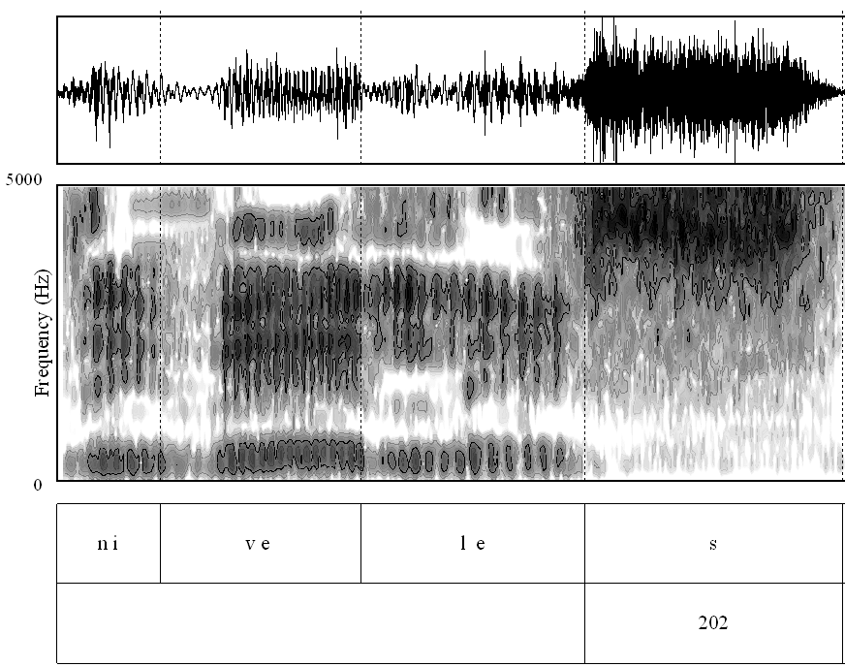
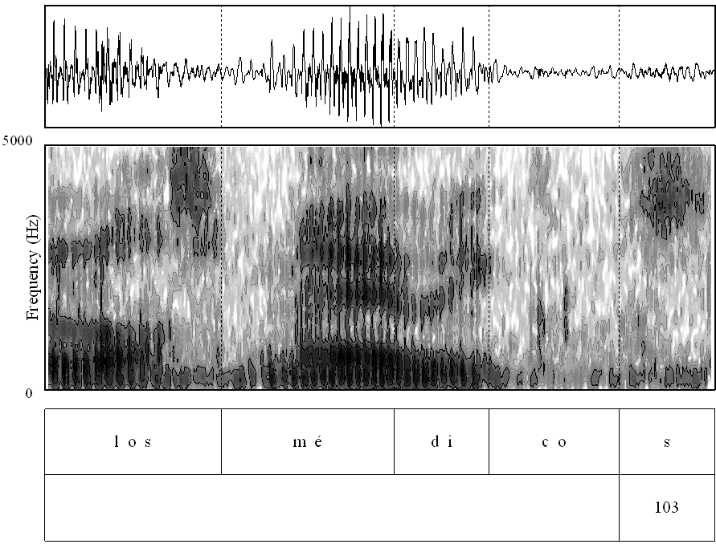
Observar la diferencia de duración e intensidad entre la /s/ final de niveles, pronunciada por un presentador de noticias y, a la derecha, la /s/ de médicos, tomada de una conversación natural.

Slide 27
Se ha sugerido que la causa de la hipercorrección es el estilo formal de lectura. Esa hipótesis no parece muy probable.
Graciah, Yolanda. Graciaø amableh televidentes. Todo el paíh ya conoce en sentido general el paquete económico propuehto por el gobierno al congreso y al país. Paquete que contiene medidas que se están aplicando de forma inmediata, como la unificación cambiaria y el alza de loh combuhtibles y otrah que dependen de la aprobación legihlativa. Unah implican una mejoría para el ciudadano común, como eh la reducción de los aranceles, el aumento de las exencioneh en el impuehto sobre la renta y el descenso de la tasa; mientras otras implican nuevah cargas, como el aumento de la tasa del itebis, o el selectivo al consumo para los cigarrillos y los alcoholes.
Este comentario de la noticia fue leído
por un ingeniero/economista.
Resultado en estilo de lectura: 15 [s], 13 [h], 1 [ø]

Slide 28
¿Es el estilo formal de lectura la causa de la hipercorrección?
Adriano Miguel Tejada, Director del periódico Diario Libre, al pronunciar el discurso central dijo que este premio tiene el propósito de reconocer los méritos, los valores y las obras que realizan cientos de dominicanos y dominicanas, para que otros vean su ejemplo y se comprometan a ayudar a construir un mejor país.
Aquí no hay perdedores. Esto no es un torneo, ni un concurso. Es un premio, eh decir, un regalo que hicieron los amigos al nominar, un reconocimiento que hicieron todos al votar, y un sello que pone el Jurado sobre la gran urna de cientoh de obrah bien hechah, para que queden guardadah para siempre en la alcancía de la memoria colectiva.
El protagonista de la noticia, a pesar de que también está leyendo, se distingue de la reportera.
De un toral de 12 posibilidades, pronuncia 7 sibilantes [s] y 5 aspiradas [h].

Slide 29
¿Qué pasa en otros países?
Resulta significativo el hecho de que en otras zonas del mundo hispánico donde también se produce el proceso de debilitamiento de la /s/, esta situación de hipercorrección no existe o no es tan obvia como en la República Dominicana.
Un ligero examen de los noticieros en varios países revela una pronunciación más natural, en la que la variante aspirada [h] se repite con bastante frecuencia en el habla de los reporteros y presentadores, aun cuando están leyendo. En esos lugares, la diferencia entre la pronunciación culta natural y las emisiones de televisión es pequeña, al contrario del caso dominicano.

Slide 30
Sevilla:
El desaparecido futbolihta del Sevilla, Antonio Puerta, eh dehde hoy, hijo predilecto de la provincia, un nombramiento a título póhtumo que ha recogido su hermano Raúl. Otra hija predilecta de la provincia dehde hoy, la gran Marifé de Triana, agradecía el título que le otorga su tierra, al tiempo que defendía la importancia de recibirlo en vida.
Canarias:
Y esta noche en el cine Víctor se acoge el estreno del cortometraje Amanece. Participa en esta edición del festival de cortoh de Caja Canarias. Amanece retrata treh días en la vida de Teresa, que es una mujer trabajadora que ha rebasado la treintena, y de Claudio, su padre, con el que vive y con el que apenas se relaciona debido a un ohcuro hecho del pasado. Con imágeneh de ehte cortometraje que pueden ver ehta tarde, noh dehpedimoh. Nosotroh regresamoh mañana a las tres. Pasen una feliz tarde. Adiós.
(de un total de 5 posibilidades = 5 [h])
(de 23 = 11 [h])

Slide 31
Venezuela:
Un grupo de transportistah, protehtó hoy a las afuerah de la sede del Ministerio del Poder Popular para la Infraehtructura. Rechazan la inseguridad que hay en el país, también la creación de la empresa denominada Sistema Integral de Transporte. Aseguran que de no obtener rehpuehta van a continuar llevando a cabo manifehtaciones.
Cuba:
Lázaro Barredo, director de Gramma, en la velada hizo entrega del original de ‘Canción de cuna para dehpertar a un negrito’, una poesía ehcrita por Nicoláh Guillén, en mil novecientos cincuenta y tres, y que se encontraba en los archivos del periódico Gramma. La jornada de la prensa en Camagüey prevé en su programación el intercambio con ehtudiantes de periodihmo y organismos de la Provincia, la colocación de una ofrenda floral a José Martí, un taller sobre páginas Web personales, conferencias sobre género y comunicación, encuentros deportivos, entre otras acciones. Dehde Camagüey, Judith Márqueh Díah, Sihtema Informativo de la Televisión Cubana.

Slide 32
Argentina:
En la búhqueda siguen prófugoh loh delincuenteh que mataron a un policía y a un comerciante durante el intento de asalto a una inmobiliaria de Lanús. El efectivo murió anteh de llegar al hohpital y el dueño del negocio dehpuéh de haber sido operado.
Billeteras atentas. Reunión en Gobierno con supermercadihtas y productoreh de alimentos. Acordaron bajar un cinco porciento loh precios de loh productoh de la canahta básica.
Chile:
Dehpuéh de cinco días de intensa lluvia y viento, así amaneció la cordillera. Prácticamente no nevó. La razón ehtá en la elevación del isoterma cero, el límite en el que el agua caída se congela y se transforma en nieve. Si éhte generalmente se ubica a loh doh mil setecientoh metroh de altura, por ehtoh días superó loh treh mil, eh decir, que el agua se congeló, pero mucho más arriba que lo normal. La elevación del isoterma cero se debió a las altah temperaturah que caracterizaron a ehte frente.

Slide 33
Por otra parte, el fenómeno de la hipercorrección dominicana no se limita a los locutores y reporteros de noticias. También se observa a veces en el habla conversacional de otras personas.
Por ejemplo, un bateador, eso es lo básico, que sus manos respondan tan rápido al estímulo que le da a la vista ver una bola de béisbol que es lanzada a noventaicinco millas por hora de una distancia de sesenta pies y que te deja apenas micras de segundos para decidir si está bien o no hacerle swing. Segundo, no viene siempre derecho. Tiene variación de movimiento, porque puede ser curva, slyder, entonces, eso dificulta más el que la coordinación ojos manos, la decisión, la decisión es muy rápida.

Slide 34
La hipercorrección en el habla conversacional
Hoy día, la situación es distinta en términos de modelos de pronósticos. Hoy día depende del modelo de pronósticos que tú estés utilizando. Mira, recuerda que cuando venía la tormenta Olga, once de diciembre del año dos mil siete, me preguntaron que qué podía pasar. Y, en base a la data disponible, yo dije lo que puede pasar es que a la media noche entre una crecida pico a la Presa de Tavera, y hay que bajar la presa a la cuota de tres cientos veinte. Y el hecho de que yo lo dijese, motivó disgustos institucionales.
Cuando yo tenía diez años, nueve años, que yo era limpiabotas y vendía periódicos en las esquinas, yo sentí la pobreza, sentí la tristeza, pero yo siempre pensé que uno trabajando con honestidad podía lograr objetivos. Porque el dominicano tiene algo que lo distingue y es que en el fondo es de buen corazón. Hoy, que el éxito me sonríe, quiero darle las gracias a la República Dominicana… Siempre tener fe en Dios.

Slide 35
¿Cuál podría ser la causa del fenómeno?
Muchos dominicanos tienen un sentimiento de inseguridad lingüística (de inferioridad), y creen que su forma natural de hablar es menos correcta o peor que la de otros lugares.
Percepción de un humorista en esta caricatura:
“La folma de hablal. En ve de deci nosotro, decimo nojotro. Ello hay. Dede que uté oye una gente diciendo ello hay, e de aquí. Ello haberá que eperal. Poque eso e, tú sabe cómo e… Haiga, que ello haiga. Poque e que somo así. Entonce uno no se eplica cómo gente que a vece viven en loma, en otro paíse, hablan correctamente. Pero nosotro somo así, y hay que quererno así.”

Slide 36
Este sentimiento de inseguridad lingüística, que conduce a una especie de menosprecio del modo de hablar propio, puede haber motivado una reacción extrema, de hipercorrección, de parte de los locutores, reporteros de las noticias y de personas que han ascendido en la escala sociocultural por la obtención de mayores niveles de escolaridad.
En situaciones de cuidado, esos hablantes intentan diferenciar su modo de hablar del de la comunidad general, y lo hacen, principalmente, utilizando el recurso de la retención sistemática del fonema /s/, cuya frecuente desaparición se ha convertido en emblema indiscutible, y más visible, del habla popular (‘incorrecta’) dominicana.
Al cambiar a un estilo más formal, caen en el extremo opuesto al habla normal, y exhiben una pronunciación ‘aprendida’,
no ‘adquirida’ de manera natural.

Slide 37
TERCERA PARTE
El PUNTO MEDIO:
El HABLA CULTA NATURAL

Slide 38
El habla culta natural
Entre los extremos de la elisión radical del habla popular y la retención absoluta en las noticias, se sitúa la realidad del habla natural de las personas cultas. Su modo de hablar es variable. El fonema /s/ se manifiesta de varias formas, pero su variante aspirada [h] sobresale y aparece con mayor frecuencia que la sibilante [s].
Henríquez Ureña (1975: 139 y 147) apuntaba hace más de 80 años que en la dicción culta “la /s/ (y la que fue z) se convierte en aspiración’.
Núñez Cedeño (1980: 135) concluye que el grupo socioeconómicamente alto “se caracteriza por emplear un gran número de la aspirada [h] en oposición a los demás grupos”.
Los resultados del análisis de doce fragmentos de comentarios y entrevistas emitidos por varios canales de televisión de Santo Domingo revelan una situación muy similar a la indicada por los autores anteriores. Se observa un claro predominio de la aspirada [h] sobre la conservación de la sibilante [s].

Slide 39
Ilustración inicial
Yo pienso que ehtamoh llegando a un punto donde tanta gente se está yendo, o donde tanta gente se tendrá que ir, porque todavía no ha acabado ese proceso. O sea, el proceso de dehmembramiento del Perredé no ha terminado. ¿Qué van a hacer loh que ahora van a impugnar esa convención cuando no ganen su causa en los tribunales, que eh donde van ahora. ¿Van a aceptar loØ resultadoh de esa convención y se van a fajar a trabajar por la candidatura del Perredé? Elloh tendrán que tomar esa decisión. ¿O se van a ir a sentar a su casa, se quedan en el Perredé, pero se sientan en su casa en lah eleccioneh del doh mil dieciséis?

Slide 40
Variación de /s/ implosiva: habla culta dominicana

Slide 41
En la gráfica anterior se reúnen los resultados del análisis de doce fragmentos de comentarios y entrevistas emitidos por varios canales de televisión de Santo Domingo. Como los participantes están frente a las cámaras de la televisión, hay que suponer que al expresarse intentan hacerlo en un estilo más cuidadoso que el que usan en una conversación privada.
La variante [s]: 22% ‘por lo menos’: [porloménos]
La pronunciación aspirada [h]: 63% ‘por lo menos’: [porloménoh]
La elisión [Ø]: 15% ‘por lo menos’: [porloméno]
1. El elevado índice con que se produce la variante aspirada [h] es una prueba indiscutible de su estatus prestigioso en el español de los dominicanos, que la juzgan con una actitud positiva. De no ser este el caso, carecería de sentido el hecho de incrementar su uso precisamente cuando tratan de hablar mejor, con más cuidado.
2. El porciento de elisión (15%), aunque moderado, no deja de ser muy elocuente. Significa que el español estándar del país, el ideal lingüístico de los hablantes cultos dominicanos, acepta que una de cada siete eses sea eliminada, incluso en las situaciones de mayor cuidado.
3. El índice de retención del 22% permite concluir que el español estándar de los dominicanos no juzga apropiada la retención sistemática del segmento.

Slide 42
Muestra del habla culta natural
Un compañero mío de ehcuela, del Colegio de La Salle donde yo estaba, un vierneh me dijo: noh vemoh el lunes. Y ese lunes nunca llegó. Su hermano era un antitrujillista; le comunicaron a la familia que o aparecía el hermano o alguien de la familia iba a pagar. Y mi amigo desapareció. Un adolescente con mi mihma edad. Yo pude haberme atado a esa fruhtración, a ese veneno, a esa sociedad que yo no entendía, y dije que no. Me sobrepuse y dije no, yo tengo que ser feliz. Y no solamente ser felih yo. Hay un pecado que yo, yo lo repito conøtantemente. ¿Uhtedes saben por cuál pecado vamoh a ser juhgados, loh que creen? Por no haber sido felices. Dioh te va a preguntar cuando llegueh: ̔¿Fuihte feliz?̓ No. ̔No te mereceh el cielo.̓ ̔¿Hicihte feliz a aquellah personah que te rodeaban?̓ No. ̔No te mereceh el cielo.̓ Eh el único gran pecado. Dioh lo va a perdonar todo, pero eso no lo va a perdonar.

Slide 43
La primera quincena de diciembre siempre loh empresarioh entregan la, la regalía pascual. Normalmente ya para el día quince ya la mayoría de lah empresah ya han entregado el bono navideño, el salario navideño.
Bueno, la situación con rehpecto, a pesar de la crisih internacional y de la crisih que ehtamoh viviendo, eh, lah ehpectativah han sido mejoreh en el sector empresarial este año. Hay un movimiento que nosotros entendemos que se debe también a, al ya a loh mihmoh recursoh de la campaña electoral que, que si bien son positivoh porque coyunturalmente generan preocupación porque pueden a largo plazo o a mediano plazo generar problemah de déficit en el país.
Deporteh en marcha. Recuerdo que, con mi papá, que en paø dehcanse, empezó a oírlo el programa, y él quería que yo lo hiciera con mucha calma, leyéndolo todo, tranquilo, sin nunca dejar de decir una ese o algo por el ehtilo, no. Pero yo, como a loh quince díaø, le dije: ‘papá, eh que no me siento que sea así, no. Yo quiero como hablar con el público, sin necesidad de hacer esoh comentarios leídoh, o el cable leído. Yo tengo que hacer algo donde yo me sienta como yo, yo creo que yo soy.’

Slide 44
Muestra del habla culta natural
Y entonceØ yo hacía unah conexioneh con la teoría weberiana, pero pasó algo, interesante. Siendo profesor del Colegio Loyola, uno de mis alumnos era José Antonio Molina, hijo del doctor Molina Morillo, entonceh propietario de la Revihta Ahora y de Publicaciones Ahora. Y por sugerencia del doctor Molina, «¿Por qué tú no ehcribeh, no preparas un libro que sirva de material de apoyo a tus ehtudianteh de literatura?» Así surge mi primer libro, la Antología de la literatura dominicana, del mil novecientoh setenta y dos.

Slide 45
Muestra del habla culta natural
Tenemoø cobertura bahtante buena en el nivel educativo. Lo que sí noh encontramoh eh que cuarentaicinco de cada cien jóvenes realmente no completan la educación secundaria. Eso realmente noh lleva a un número máh o menoø de que uno de cada dos, entre quince y veintinueve, realmente se salen, entre quince y diecinueve, se sale del sistema. Y obviamente, cuando se salen del sistema acaban con un nivel educativo muy bajo y con pocah oportunidades. Nosotros estamoh organizando el Congreso Internacional APRENDO, ehte año, y ehtá dedicado a loh jóveneh de la República Dominicana.

Slide 46
Conclusión
Como ningún extremo es recomendable, la conclusión resulta evidente:
El ideal o el modelo que los dominicanos deben seguir con relación a la pronunciación de la /s/ es la MODALIDAD VARIABLE del
HABLA CULTA NATURAL de su propio país.
Porque ‘LA VIRTUD ESTÁ EN EL MEDIO’.
En la práctica, esto significa que un dominicano bien educado, con pleno derecho y sin ningún tipo de complejo, puede pronunciar, en cualquier situación, el enunciado las cuatro convirtiendo la /s/ en un sonido aspirado [h]: lah cuatro [lahkwátro].

Slide 47
En definitiva, como explicó hace décadas el ilustre, y siempre recordado, dialectólogo español:
«El español mejor
es el que hablan las gentes instruidas de cada país:
espontáneo sin afectación, correcto sin pedantería.»
Manuel Alvar
Universidad Complutense de Madrid
Ex Director de la Real Academia Española

Slide 48
Una sugerencia final, a manera de epílogo
Los jóvenes dominicanos deben ser expuestos al ejemplo de los hablantes educados de la comunidad. En esta tarea, la escuela tiene que desempeñar su papel ineludible promoviendo la realización de ejercicios de dicción, lectura en alta voz y exposiciones orales.
Sin restar importancia a la lengua escrita, hay que reconocer que primero está el hablar, y después el escribir. Si a los estudiantes se les asignan lecturas y análisis de textos escritos (ensayos, cuentos, etc.), habría que pedirles que escuchen y comenten textos orales que representen el habla culta dominicana.
La labor de la escuela podría ser complementada con una campaña pública que estimule el uso de la versión culta del español dominicano, utilizando los medios que sean adecuados: televisión, radio, redes sociales.
En este sentido, sería deseable una acción conjunta de los Ministerios de Educación y de Cultura para infundir en la población un genuino sentimiento lingüístico de autoestima y de lealtad al modo educado de hablar en la República Dominicana.

Slide 49
Referencias
ALBA, Orlando. 1990. Variación fonética y diversidad social en el español dominicano de Santiago. Santiago: Pontificia Universidad Católica Madre y Maestra.
ALBA, Orlando. 2004. Cómo hablamos los dominicanos. Santo Domingo: Colección Centenario- Grupo León Jimenes.
ALVAR, Manuel. 1996, «Unidad del español», en Por los caminos de nuestra lengua, Alcalá de Henares: Universidad de Alcalá de Henares, 2.ª ed., p. 141.
HENRÍQUEZ URENA, Pedro. 1975. El Español en Santo Domingo. Santo Domingo: Editora Taller.
JIMÉNEZ SABATER, Maximiliano A. 1975. Más datos sabre el español de la República Dominicana. Santo Domingo: Ed. INTEC.
JIMÉNEZ SABATER, Maximiliano A. 1978. “Estructuras morfosintácticas en el español dominicano: algunas implicaciones sociolingüísticas”. En Corrientes actuales de la Dialectología del Caribe Hispánico, Humberto López Morales, ed., Río Piedras: Editorial Universitaria-Universidad de P. Rico, 165-180.
JORGE MOREL, Elercia. 1974. Estudio lingüístico de Santo Domingo. Santo Domingo: Editora Taller.
LOPEZ MORALES, Humberto. 1987. “/s/ final dominicana: cuestiones teóricas”, MS inédito.
NÚÑEZ CEDEÑO, Rafael. 1980. La fonología moderna y el español de Santo Domingo. Santo Domingo: Editora Taller.
TERRELL, Tracy. 1979. "Los efectos de la reestructuraci6n fonémica de /s/ en el habla dominicana", ponencia presentada en el IV Simposio de Dialectología del Caribe Hispánico, San Germán, Puerto Rico.
TERRELL, Tracy. 1986. "La desaparici6n de/ s/ posnuclear a nivel léxico en el habla dominicana", en Estudios sobre la fonología del español del Caribe, editado por R. Núñez Cedeño, I. Páez, J. Guitart, Caracas: La Casa de Bello, 117-134.

